Slide 1
Отчет ОБ исполнении бюджета григорьевского сельского поселения за 2017 год

Slide 2
Демографическая ситуация
Численность населения на 01.01.2018 – 4298 человек

Slide 3
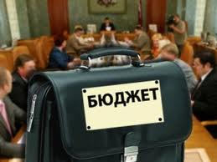
БЮДЖЕТ
Исполнение бюджета поселения за 2017 год по доходам составило 98,9% 20069,3 тыс.руб.
Основным источником доходов (62,8%) служат безвозмездные поступления, в виде дотаций, субсидий, субвенций и межбюджетных трансфертов

Slide 4
недоимка

Slide 5
БЮДЖЕТ
Бюджет поселения за 2017 год по расходам составил 20216,0 тыс.руб.
Общегосударственные вопросы (Совет депутатов, глава поселения, аппарат управления, переданные полномочия, представительские расходы, оценка имущества, опубликование НПА в печатных изданиях, проведение выборов)– 6251,5 тыс.руб.;
Принятые полномочия (воинский учет, ЗАГС) – 251,1 тыс.руб.;
Защита населения и территории от последствий ЧС природного и техногенного характера, ГО и пожарная безопасность – 1134,6 тыс.руб.;
Дорожное хозяйство (дорожные фонды) – 2839,7 тыс.руб.;
Жилищно-коммунальное хозяйство – 4135,2 тыс. руб.;
Культура – 4543,9 тыс. руб.;
Физическая культура – 231,8 тыс. руб.;
Пенсионное обеспечение – 322,4 тыс.руб.;
Коммунальные специалистам культуры на селе – 138,7 тыс.руб.

Slide 6
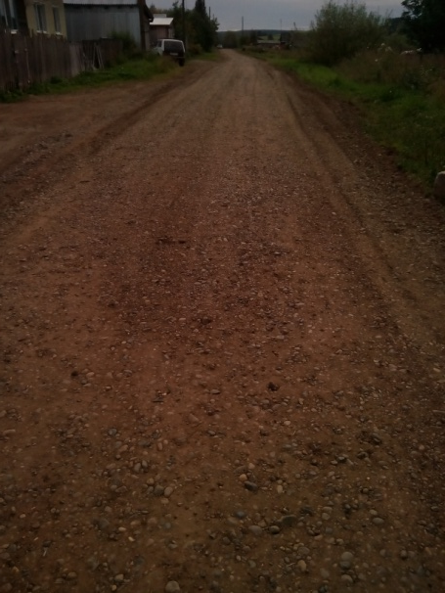
Дорожное хозяйство
Содержание дорог поселения (84,375 км) – 1115,8 тыс.руб.
Ремонт дорог – 1733,9 тыс.руб, в том числе
ул. Солнечная с. Григорьевское
ул. Строителей с. Григорьевское
ул. Российская ст. Григорьевская
-ул. Первомайская ст. Григороьевская
-ул. Полевая с. Мокино
-подъезд к месту складирования мусора с. Мокино
Установлены 17 дорожных знаков к подъездам к
образовательным учреждениям. Изготовлены паспорта дорог 5 улиц

Slide 7
Жилищное хозяйство
Расходы бюджета на жилищное хозяйство составили 352,0 тыс.руб., в том числе:
- Содержание муниципального жилья 222,8 тыс.руб. (оплата теплоснабжения пустующего муниципального жилья, пиломатериал для ремонта дома с. Мокино ул. Анчутина,9-1)
- Взносы в фонд кап.ремонта 129,2 тыс.руб.

Slide 8
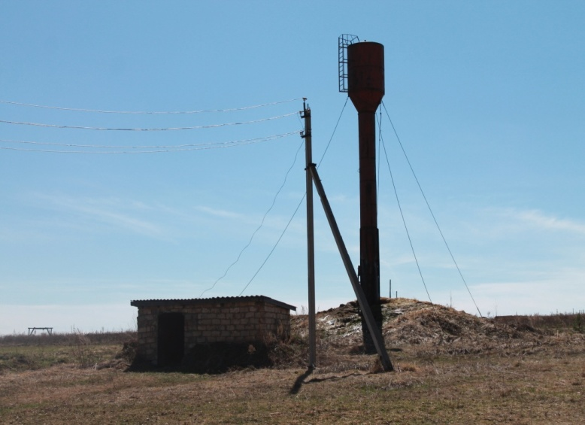
Коммунальное хозяйство
Расходы бюджета на коммунальное хозяйство составили 1959,6 тыс.руб., в том числе:
- ремонт водопроводов 243,5 тыс.руб.
ремонт вод.колодца ст. Григорьевская ул. М.Гвардии,18;
с. Мокино скважина, с. Мокино Октябрьская, 7,
с. Григорьевское ул. Заречная,
ремонт вод.башни ст. Григорьевская.
Приобретены 3 насоса с. Григорьевское,
материалы для ремонта башен с. Григорьевское, ст. Григорьевская)

Slide 9
Коммунальное хозяйство
- тепловое хозяйство 171,3 тыс.руб.
ремонт теплотрассы с. Григорьевское ул. Ленина,6,
замена обрешетки котельная с. Григорьевская, ул. Чапаева, 5.
приобретен насос на жилой дом ул. Матросова, 26 с. Григорьевское
Приобретены двигатели, колосниковая решетка в котельную с. Мокино
утеплитель для обмотки теплотрасс с. Мокино, с. Григорьевское

Slide 10
Коммунальное хозяйство
- техническое обслуживание газопроводов 134,1 тыс.руб.
- строительство газопровода с. Григорьевское ул. Кооперативная, Чайковского (доля местного бюджета) 1134,6 тыс.руб.
- оплата работ за гос.экспертизу проекта строительства газопровода с. Григорьевское ул. Кооперативная, Чайковского 96,3 тыс.руб.
- разработана программа комплексного развития поселения 95,0 тыс.руб.
- оплата расходов за зоны санитарной охраны 24,0 тыс.руб.
- произведена оплата за анализ качества воды скважин с. Мокино 43,7 тыс.руб.

Slide 11
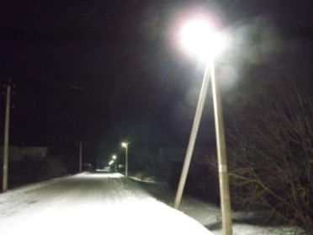
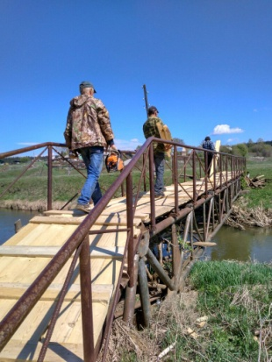
благоустройство
- очистка территории населенных пунктов 300,0 тыс.руб. (уплотнение мусора в местах складирования мусора д. Арапово, Бураки, с. Мокино; очистка мостиков от снега; уборка мусора у памятника; очистка мусора кладбищ, обрезка деревьев ст. григорьевская, с. Мокино, с. Григорьевское, с. Покровское, вывоз ТБО с. Покровское ст. Григорьевская)
- уличное освещение (содержание и оплата за эл.энергию ул.освещения Приобретение материалов: счётчики, лампы ДРЛ) – 1384,7 тыс.руб. Произведена замены ламп ДРЛ на энергосберегающие фонари в с. Мокино ул. Пономарева
- обработка кладбищ 13,7 тыс.руб.
- ремонт изгороди на кладбище с. Григорьевское 8,5 тыс.руб.
- ремонт моста в районе РТП с. Григорьевское, установка детской площадки ул. Молодежная с. Григорьевское - 116,7 тыс.руб.

Slide 12
Обращения граждан
2016 год | 2017 год | %
116 письменных обращений | 58 письменных обращений | меньше по сравнению с 2016 годом на 50%
Основные вопросы связанные ЖКХ | Основные вопросы связанные ЖКХ

Slide 13
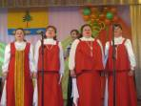
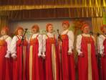
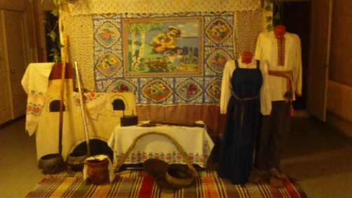
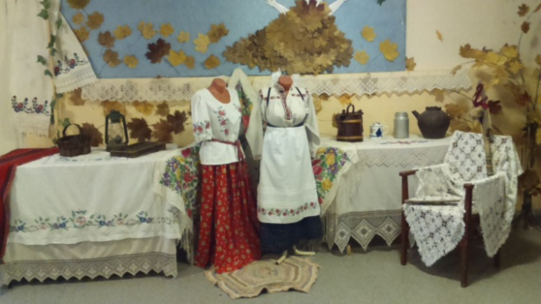
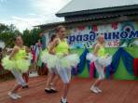
культура
В учреждении работают 48 кружков и секций с посещаемостью 488 человек
Возобновил работу музей с. Мокино
Расходы учреждения в 2017 году составили 4544,6 тыс.руб., в том числе
- реконструкция тамбура ДТ с. Мокино 77,4 тыс.руб.
- обработка чердачного перекрытия с. Григорьевское 57,1 тыс.руб.
- установка автоматической пожарной сигнализации с. Мокино 45,7 тыс.руб.
- ремонт кровли ДД ст. Григорьевская 114,4 тыс.руб.

Slide 14
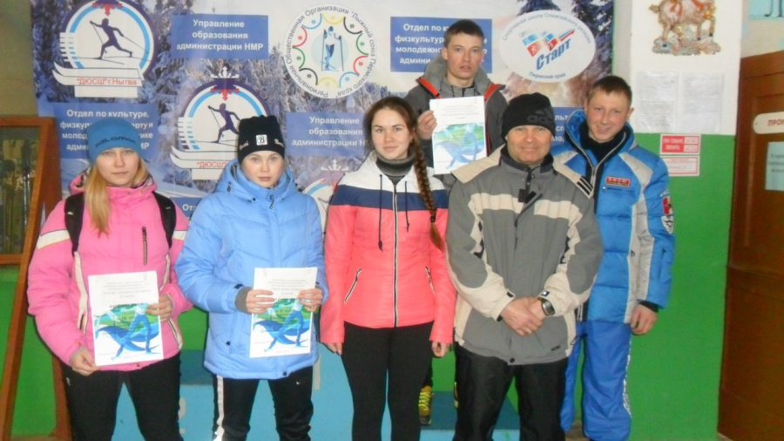
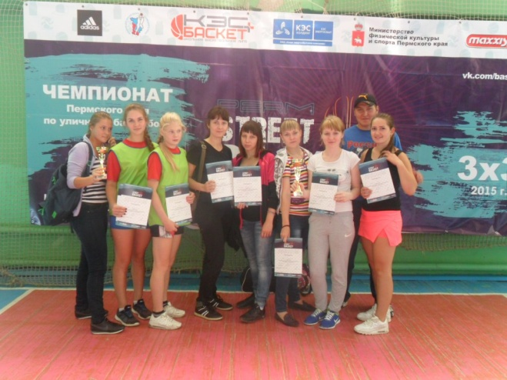
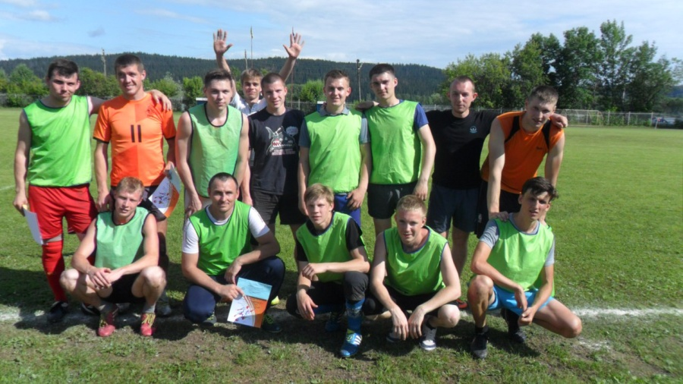
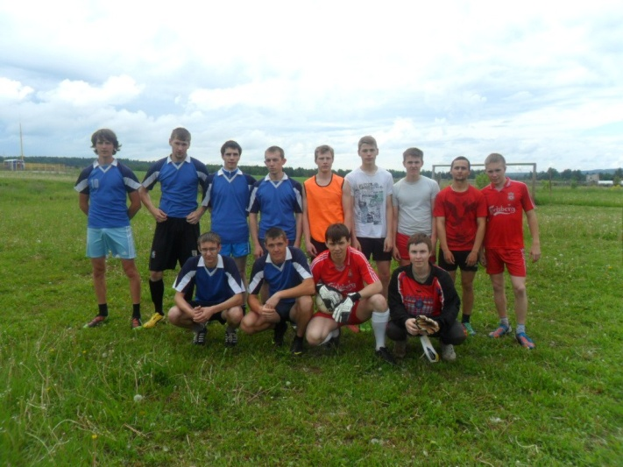
Спорт
Расходы по разделу спорт составили 231,8 тыс.руб.
По результатам Спартакиады Нытвенского муниципального района Григорьевское сельское поселение заняло 1 место

Slide 15
проекты
В 2017 году поселение принимало участие в проектах с участием инициатив граждан: Инициативное бюджетирование и реализация проектов ТОС.
По результатам проектов победителями стали
Проект ТОС с. Мокино «Установка детской спортивно-игровой площадки» стоимостью 500,0 тыс.руб.
Проект инициативного бюджетирование «Ремонт сетей водоснабжения ст. Григорьевская 400 м.» 733,9 тыс.рублей
Участие в проекте «Устойчивое развитие сельских территорий» 239,9 тыс.руб. (обеспечение жильем 2-х молодых семей)

Slide 16
Спасибо за внимание!

